Slide 1
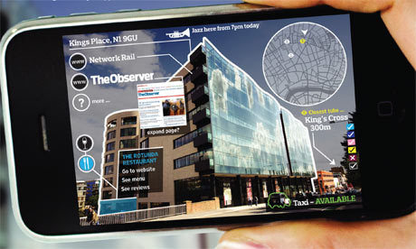

증강현실(AR)과 영상인식기술 기반 객체인식 Application 제작
Hardware Distinction
On Vision Recognition, AR
2013 설계 프로젝트
송태웅, 신승진, 장영창, 김미림
Copyright © 2012, Embedded System Lab, EAC Study Group , Hansung University , All rights reserved

Slide 2
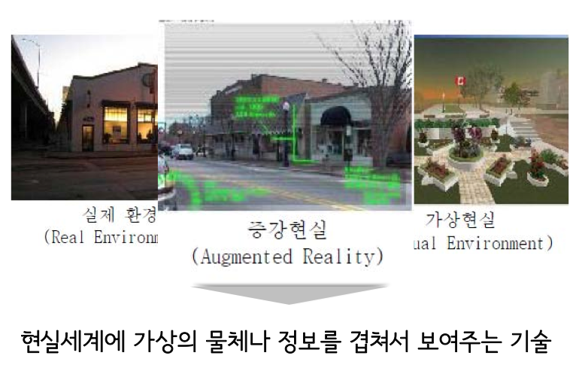
What is Augmented Reality?
복잡한..
현실세계
정보 및 설명
영상 overlap
가상현실
Hardware Distinction On Vision Recognition, AR

Slide 3
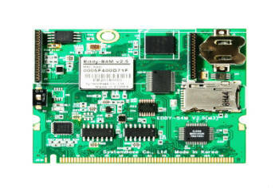
1. Motivation & Need
복잡한, 어려운
하드웨어 및 디바이스
<그림 1> 증강현실 기반의
스마트폰 App의 예
실제 하드웨어가 있는
현실세계
스마트폰
음성 및 텍스트 영상 overlap
가상세계
<그림 2> 임베디드 시스템
구성 요소인 하드웨어
Hardware Distinction On Vision Recognition, AR

Slide 4

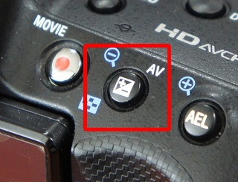
2. Researches
복잡한 하드웨어나
디바이스를 어떻게
쉽게 알려줄까?
<그림 2> 임베디드 시스템
구성 요소인 하드웨어
증강현실기반 스마트 폰으로
실제물건을
부분부분 인식해가며
영상 오버랩으로
음성,텍스트 설명 지원
<그림 3> 다양한 조작이 가능한
각종 디바이스의 예
Hardware Distinction On Vision Recognition, AR

Slide 5
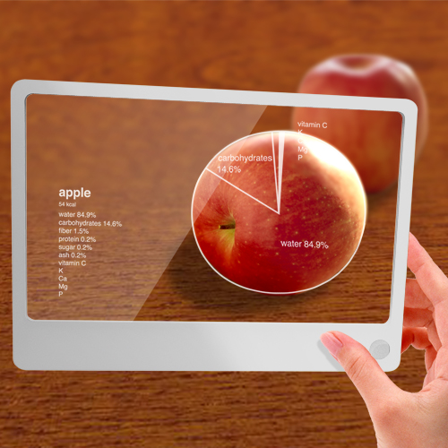
3. Research Methods
간단한 물건
영상 인식, 처리연구
각종 개발관련
하드웨어
일반 디바이스
영상인식, 처리연구
인식이 가능한
하드웨어의 정보
정리 및 수집
<그림 5> 영상 인식으로 사과 판별
Hardware Distinction On Vision Recognition, AR

Slide 6



4. Process
특정
하드웨어
하드웨어 영상정보
AR, 영상인식 알고리즘
하드웨어 및 디바이스종류 판별
In
Out
하드웨어 영상인식 App 사용자
특정
디바이스
open source 활용
디바이스 영상정보
Hardware Distinction On Vision Recognition, AR

Slide 7
5. Expected Effectiveness
하드웨어 영상인식 App 의
기대효과
복잡한 하드웨어 및 디바이스 종류
판별 과 이해 도움
소프트웨어개발자와 하드웨어개발자의
소통 원활해진다.
Hardware Distinction On Vision Recognition, AR
Notes:
기업이 할당받은 배출권보다 온길가스를 적게 배출하면 남은 배출권을 팔아서 이윤을 남길수있고, 할당받은 배출권보다 온실가스를 만힝 배출하면 필요ㅛ한 만큼의 배출권을 구매해서 온실가스 감축목표를 달성할수있는 유연하고 효율적인 제도

Slide 8
6. Expected Output
연구 예상 결과물
특정 하드웨어 및 디바이스를 인식하고 설명해주는
스마트폰 및 테블릿 App
<그림 1> 증강현실 기반의
스마트폰 App의 예
Hardware Distinction On Vision Recognition, AR
Notes:
기업이 할당받은 배출권보다 온길가스를 적게 배출하면 남은 배출권을 팔아서 이윤을 남길수있고, 할당받은 배출권보다 온실가스를 만힝 배출하면 필요ㅛ한 만큼의 배출권을 구매해서 온실가스 감축목표를 달성할수있는 유연하고 효율적인 제도

Slide 9


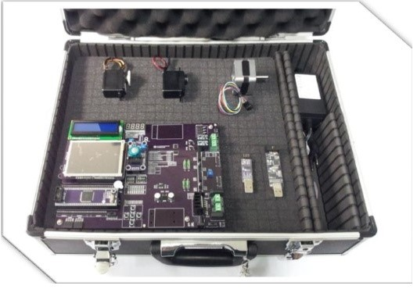

7. Brainstorming Output
“ 임베디드 SW 개발자와 HW 개발자간의 소통을 돕는 환경 제공 ”
스마트폰
음성 및 텍스트 영상 overlap
가상세계
Hardware 개발자
Software개발자
<그림 7> 임베디드 HW 설명
참고 URL
http://tvpot.daum.net/v/AX9CL0fJW1g$
<그림 6> 임베디드 실습 HW
Hardware Distinction On Vision Recognition, AR
Notes:
기업이 할당받은 배출권보다 온길가스를 적게 배출하면 남은 배출권을 팔아서 이윤을 남길수있고, 할당받은 배출권보다 온실가스를 만힝 배출하면 필요ㅛ한 만큼의 배출권을 구매해서 온실가스 감축목표를 달성할수있는 유연하고 효율적인 제도

Slide 10
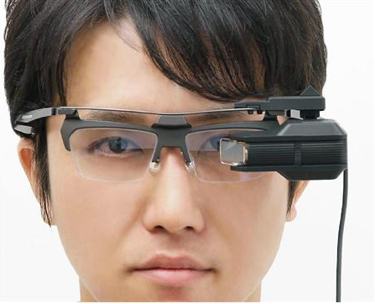
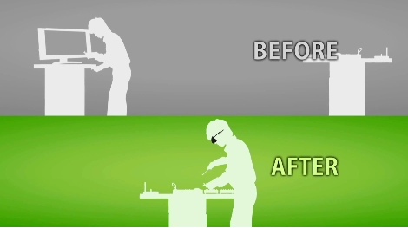
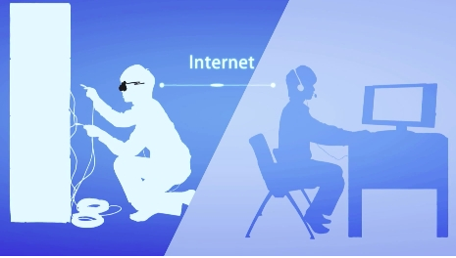
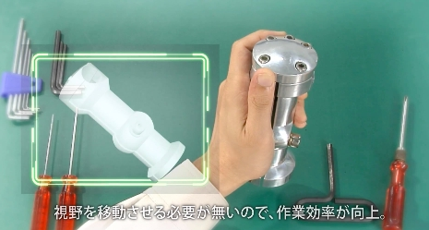
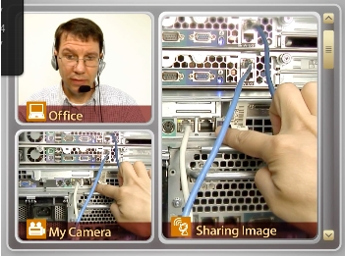
7. Brainstorming Output
“ 전자기기 증강현실 메뉴얼 만들기 ”
<그림 8> 초보 근로자를 위한 증강현실 조립 메뉴얼
<그림 9> 증강현실 원격작업
Hardware Distinction On Vision Recognition, AR
Notes:
기업이 할당받은 배출권보다 온길가스를 적게 배출하면 남은 배출권을 팔아서 이윤을 남길수있고, 할당받은 배출권보다 온실가스를 만힝 배출하면 필요ㅛ한 만큼의 배출권을 구매해서 온실가스 감축목표를 달성할수있는 유연하고 효율적인 제도

Slide 11
7. Brainstorming Output
증강현실, 영상인식
기술력의
한계
특정 하나의하드웨어와 제한된환경에서
하나의 시나리오를 기반으로 완성한다.
Hardware Distinction On Vision Recognition, AR
Notes:
기업이 할당받은 배출권보다 온길가스를 적게 배출하면 남은 배출권을 팔아서 이윤을 남길수있고, 할당받은 배출권보다 온실가스를 만힝 배출하면 필요ㅛ한 만큼의 배출권을 구매해서 온실가스 감축목표를 달성할수있는 유연하고 효율적인 제도

Slide 12
7. Brainstorming Output
임베디드 소프트웨어 개발자와 하드웨어 개발자간의 소통을 돕는 환경 제공
전자기기 증강현실 메뉴얼 만들기
같은 화면을 공유하고 ppt나 메모장을 같이 스마트폰으로 쓸수있는 서비스
성범죄자 알림 서비스
스마트폰 성능 측정기 (벤치마킹)
Hardware Distinction On Vision Recognition, AR
Notes:
기업이 할당받은 배출권보다 온길가스를 적게 배출하면 남은 배출권을 팔아서 이윤을 남길수있고, 할당받은 배출권보다 온실가스를 만힝 배출하면 필요ㅛ한 만큼의 배출권을 구매해서 온실가스 감축목표를 달성할수있는 유연하고 효율적인 제도

Slide 13
8. Functions
“ 임베디드 SW ,HW 개발자 소통 환경 구성”
동시통역 (구글보이스 + 구글번역기 + TTS (Text To Speech) )
하드웨어의 구조를 순서대로 설명해준다.
마커인식을 통해서 하드웨어 종류를 알아낸다.
하드웨어를 비추면 영상인식기술로 하드웨어 종류를 판별한다.
하드웨어의 부분부분 정보를 텍스트로 출력한다.
Hardware Distinction On Vision Recognition, AR
Notes:
기업이 할당받은 배출권보다 온길가스를 적게 배출하면 남은 배출권을 팔아서 이윤을 남길수있고, 할당받은 배출권보다 온실가스를 만힝 배출하면 필요ㅛ한 만큼의 배출권을 구매해서 온실가스 감축목표를 달성할수있는 유연하고 효율적인 제도

Slide 14
8. Functions
“ ppt나 메모장 공유 스마트폰 서비스 ”
같이 공유한 메모를 각자 스마트폰에 저장할수있다.
공유하는 메모를 실시간으로 같이 작성할수있다.
Wifi통화 와 메모를 공유자끼리 실시간으로 할수있다.
Hardware Distinction On Vision Recognition, AR
Notes:
기업이 할당받은 배출권보다 온길가스를 적게 배출하면 남은 배출권을 팔아서 이윤을 남길수있고, 할당받은 배출권보다 온실가스를 만힝 배출하면 필요ㅛ한 만큼의 배출권을 구매해서 온실가스 감축목표를 달성할수있는 유연하고 효율적인 제도

Slide 15
8. Functions
“ 스마트폰 성범죄 방지 서비스 ”
사용자가 원할때 실시간으로 녹음한 내용을 사용자 PC로 전달한다.
공개 수배된 범죄자의 사진이나 신상정보를 푸싱서비스로 알려준다.
자신의 위치를 사용자PC로 전달한다.
범죄자의 위치정보(전자팔찌)를 기반으로 반경 200m 안에 접근시 푸싱서비스
Hardware Distinction On Vision Recognition, AR
Notes:
기업이 할당받은 배출권보다 온길가스를 적게 배출하면 남은 배출권을 팔아서 이윤을 남길수있고, 할당받은 배출권보다 온실가스를 만힝 배출하면 필요ㅛ한 만큼의 배출권을 구매해서 온실가스 감축목표를 달성할수있는 유연하고 효율적인 제도

Slide 16
8. Functions
“ 스마트폰 성능 측정 서비스 ”
cpu 및 메모리 성능을 측정
2D 그래픽, 3D 그래픽 측정
데이터베이스 IO테스트
SD카드 속도
네트워크 속터 측정
Hardware Distinction On Vision Recognition, AR
Notes:
기업이 할당받은 배출권보다 온길가스를 적게 배출하면 남은 배출권을 팔아서 이윤을 남길수있고, 할당받은 배출권보다 온실가스를 만힝 배출하면 필요ㅛ한 만큼의 배출권을 구매해서 온실가스 감축목표를 달성할수있는 유연하고 효율적인 제도

